Slide 1
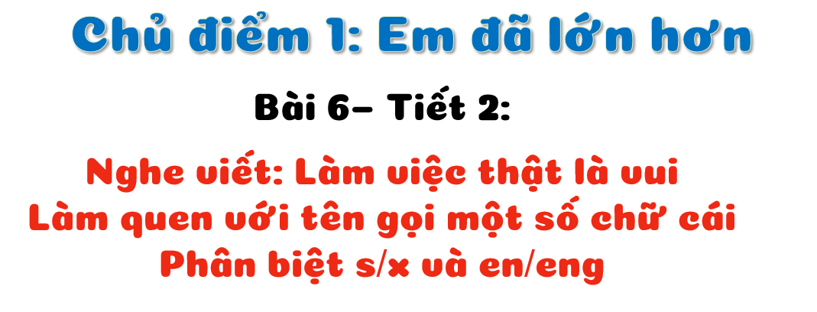
Thứ … ngày … tháng… năm 2021
Tiếng Việt

Slide 2
Bé làm những việc gì?
Bé làm bài, bé đi học. Học xong, bé quét nhà, nhặt rau, chơi với em,… Bé cũng luôn luôn bận rộn, mà công việc lúc nào cũng nhộn nhịp, cũng vui!
làm bài
đi học.
Viết từ “Bé làm bài… đến hết.
quét nhà, nhặt rau, chơi với em

Slide 3
Đọc thầm đoạn văn và thực hiện các yêu cầu
1. Gạch chân dưới tiếng/từ khó đọc, dễ viết sai.
2. Em cần lưu ý điều gì khi trình bày bài viết.

Slide 4
Cùng luyện từ khó
quét nhà
nhặt rau
bận rộn
công việc
nhộn nhịp
công việc
nhộn nhịp
nhặt rau
bận rộn
quét nhà

Slide 5
Lưu ý khi trình bày bài
- Lùi vào một ô khi bắt đầu viết đoạn văn.
- Viết dấu chấm cuối câu.
- Thử thách: Viết hoa chữ cái đầu câu và tên riêng mà em biết.

Slide 6


Lưu ý về tư thế ngồi viết
1 tay cầm viết
1 tay giữ trang vở
Viết bằng tay phải
Giữ bằng tay trái
Thẳng lưng
Chân đặt đúng vị trí
Khoảng cách từ mắt đến vở 25 – 30cm

Slide 7



Chính tả
Nhìn – Viết
Ngày hôm qua đâu rồi
Em hãy tự đánh giá phần viết của mình và của bạn
Tiêu chí đánh giá
1. Sai không quá 5 lỗi
2. Chữ viết rõ ràng, sạch đẹp
3. Trình bày đúng hình thức

Slide 8
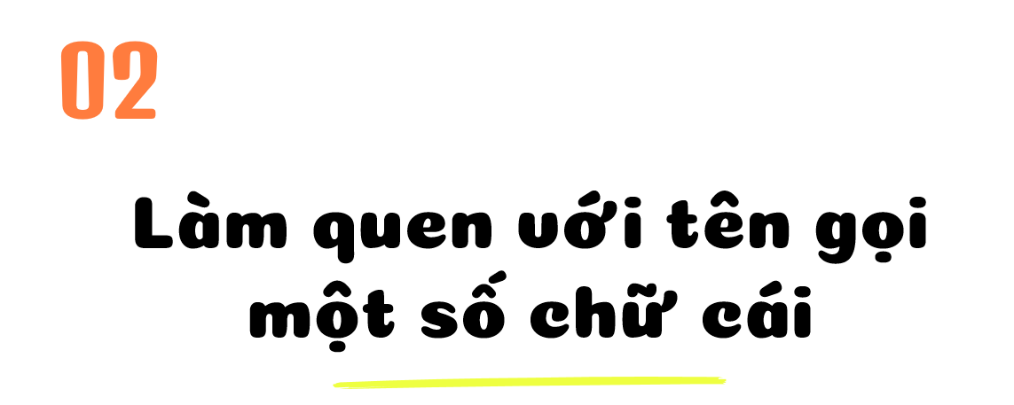


Slide 9



Tìm chữ cái thích hợp với mỗi .
Học thuộc tên các chữ cái trong bảng
Số thứ tự | Chữ cái | Tên chữ cái
20 |  | pê
21 | q | quy
22 |  | e-rờ
23 |  | ét-sì
24 |  | tờ
Số thứ tự | Chữ cái | Tên chữ cái
25 |  | u
26 |  | ư
27 |  | vờ
28 | x | ích-xì
29 |  | i dài
p
u
ö
r
v
s
t
y

Slide 10

Luật chơi:
- Mỗi bạn nhận được một thẻ từ ghi chữ cái hoặc một thẻ từ ghi tên chữ cái.
- Trong thời gian 1 phút, các bạn sẽ cùng tìm và ghép hai thẻ từ phù hợp với nhau.
p
pê

Slide 11
Cùng đọc lại
Bảng tên chữ cái
Số thứ tự | Chữ cái | Tên chữ cái
20 |  | pê
21 | q | quy
22 |  | e-rờ
23 |  | ét-sì
24 |  | tờ
Số thứ tự | Chữ cái | Tên chữ cái
25 |  | u
26 |  | ư
27 |  | vờ
28 | x | ích-xì
29 |  | i dài
p
u
ö
r
v
s
t
y

Slide 12
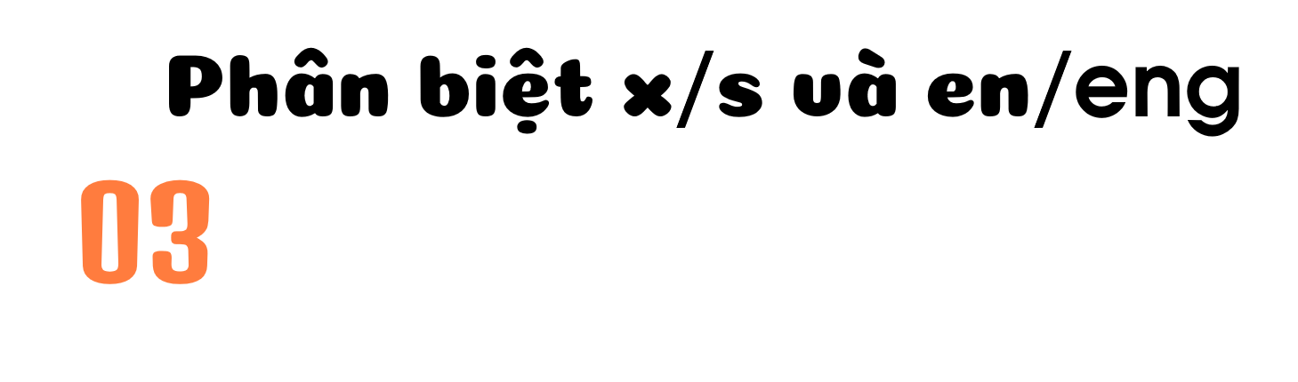
Làm vào VBT

Slide 13
Chữ s hoặc x
Chia ẻ
s
ung phong
x
um họp
s

Slide 14

Chữ en hoặc eng
áo l
en
cái k
eng
dế m
en

Slide 15


